Slide 1






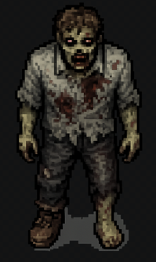
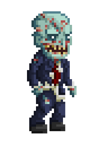
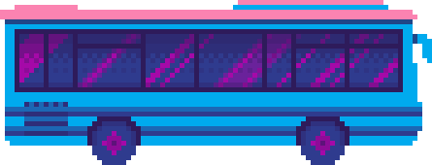



Z ATTACK
Luis Arias, Alonso Aréchiga, Adolfo Hernández

Slide 2

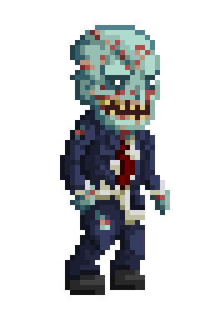

ELEVATOR PITCH
Z Attack es un rogulike de estrategia, movimientos y pensamiento rapido con cartas y habilidades que crean muchos estilos de gameplay y hacen que cada partida sea unica.
Cada partida consiste en destruir todos los outposts enemigos y evitar todas las trampas para poder atacar una base principal y pasar el nivel. Al pasar el nivel podras elegir una carta de tu deck armado que podras usar en cualquier punto de tu run.
Entre mas avances, mas dificil se pondra, mas enemigos habra pero mas experiencia podras ganar, con la cual puedes desbloquear nuevas cartas para añadirlas a tu deck y poder adaptar nuevos estilos de juego.

Slide 3
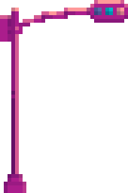
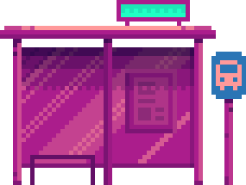
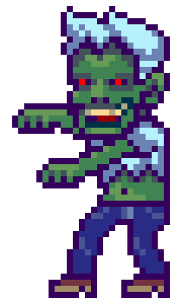
DESCRIPCIÓN BÁSICA
Z Attack es un juego de zombies rouguelike, con ambientacion post-apocaliptica con elementos de cartas y estratégia. Cada partida consiste en stages compuestos por 3 niveles donde debes atacar las bases enemigas y destruirlas para poder tomar una base central, cada nivel tiene enemigos de forma random y obstaculos que pueden ayudar o perjudicar al jugador. Tu deberas mover al heroe zombie que hayas elegido a travez del nivel esquivando balas. Para destruir a tus enemigos puedes utilizar las cartas que tienes en tu deck que vayas eligiendo por nivel, estas pueden ser powerups temporales o cambios de estadisticas. Tambien puedes usar tus habilidades especiales, una defensiva y otra ofensiva por heroe que tienen un cooldown pero son muy utiles. La dificultas aumenta en cada stage y entre mas lejos llegues, mas experiencia ganaras. Esta experiencia la puedes usar luego para debloquear nuevas cartas y añadirlas a tu deck, dependiendo de las cartas que te toquen puedes adaptar diferentes estilos de juego.

Slide 4

ELEMENTOS ROUGELITE/TCG
Usaremos un sistema de dificultad progresiva en el que cada vez que el jugador pase una fase los enemigos seran mas fuertes y se le mostraran a los jugadores opciones de cartas de su deck armado para seguir la partida
01
Sistema de cartas. Seleccionas una nueva carta al terminar los tres stages. Las cartas pueden ser powerups o cambios de estadisticas.
02
El sistema de desbloquo de cartas funciona con lootboxes que te dan una carta dependiendo de cual compres. Cada una tiene diferentes probabilidades basadas en la rareza de la carta.
03

Slide 5
RETOS
Al principio el conectar a API y que quedara bien fue de las primeras cosas mas complicadas en el reto pero lo resolvimos investigando y trabajando los tres juntos para lograrlo
01
Al principio el ver como implementar varios elementos TCG ya que no estaban considerados en la idea inicial del todo y la tuvimos que cambiar
02
Cuando en la semana final se nos dijo que el juego no era tan complejo y tuvimos que agregar muchos elementos extras. Esto lo resolvimos concentrandonos de forma eficiente, la mejor de todo el reto incluso
03

Slide 6

MECANICAS BASICAS
Sistema De Combate
Combate melee basado en rango y tipo de heroe
Daño con “targeting mode” en ciertas cartas especiales
Daño a distancia con habilidades especiales
Daño en area con habilidades especiales
01
Progresion de dificultad
Dificultad progresa por stage
Al completar un stage se le otorga al jugador una opcion de 3 cartas proporcionadas al azar de su deck
Las mejoras se pierden al acabar el raid con excepcion de la experiencia ganada
02
Sistema De Desbloqueo de Cartas
Basado en rarezas de cartas
Cada lootbox tiene diferentes costos y porcentajes
La carta se guarda en tu inventario y la puedes poner o no en tu deck
03
Sistema de armar mazo
La armas a partir de las cartas que vayas desbloqueando.
Puedes armar un deck acorde a tu estilo de juego o acorde a uno que quieras experimentar.
04
Habilidades
Defensiva y Ofensiva, diferente para cada heroe
Cada una tiene un cooldown para volver a usarse
05

Slide 7

06
Public Leaderboard
PESTAÑAS
01
Story
01
Menu con Intro
02
Settings
02
Juego
03
User Login/Create Account
03
Tutorial
User Stats/Log off
04
04
Cards Unlock
05
Admin Panel
05
Cards Deck
Graphs (Only Admin)
06

Slide 8

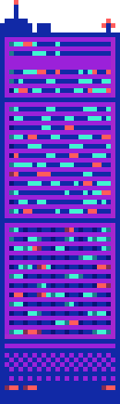
BASE DE DATOS
01
Heroes y sus estadisticas baser
07
Decks de usuarios
02
Usuarios
08
Cartas en runs
03
Estadisticas por usuario
09
Buffs activos
04
Cartas
10
Connection logs
05
Runs
06
Coleccion de cartas por usuario

Slide 9


REFLEXION
GRUPAL
Con este proyecto aprendimos de la colaboracion en un grupo y el como dividirnos para poder hacer un proyecto grande y complejo. Aprendimos que el tener una mentalidad de trabajo com olo fue SCRUM si ayuda mucho a hacer un poryecto grande y que no haya tantos problemas.
Aprendimos a trabajar en precision de forma eficiente y la enseñanza mas importante, que talvez el verdadero videojuego que hicimos no fue el juego en si, si no los amigos que hicimos en el camino.

Slide 10

GRACIAS

